Slide 1

实验五总结汇报
第七组
陈静文 陈俊男 张鲡沣

Slide 2
CONTENTS
1
2
3
4
小组分工情况
系统核心问题介绍
相关技术点列表
实验结果与反思

Slide 3
Part one
小 组 分 工 情 况

Slide 4
小组分工情况
01
陈静文
项目负责人&子任务3开发
02
陈俊男
过程控制员&子任务1开发
03
张鲡沣
文档编制员&子任务2开发

Slide 5
Part two
系 统 核 心 问 题 介 绍
Trust me

Slide 6
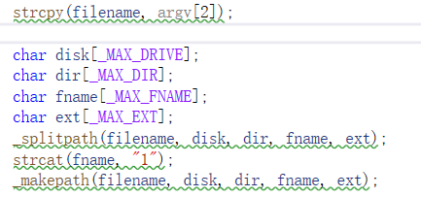
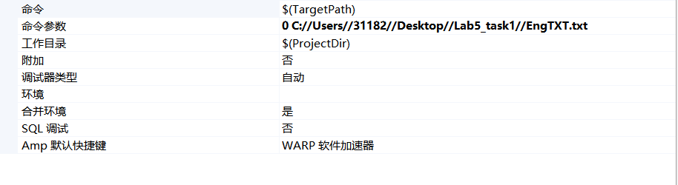
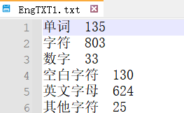
子任务1
子任务1程序命令行参数设计
子任务1程序结果文件命名规则
命令行参数分别输入：
<模式><要统计的英文文档路径>
输入0：细节模式
输入1：概要模式
在要统计的英文文档的文件名后面加上“1”
子任务1程序结果文件存储格式

Slide 7
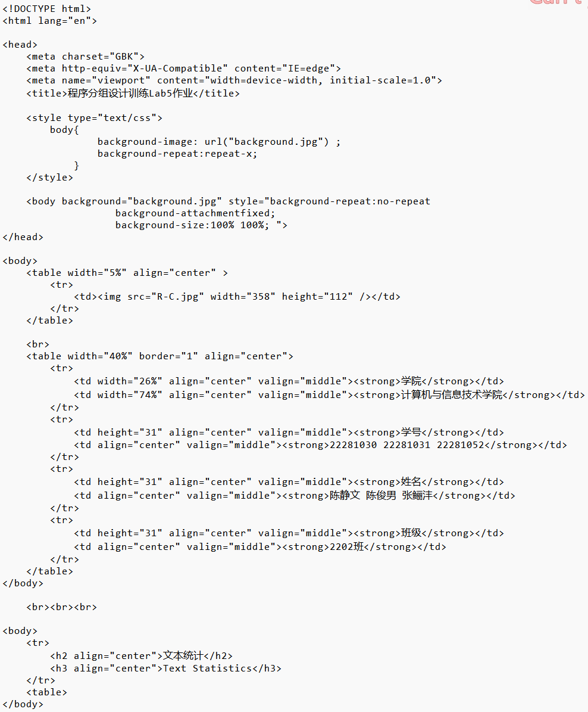
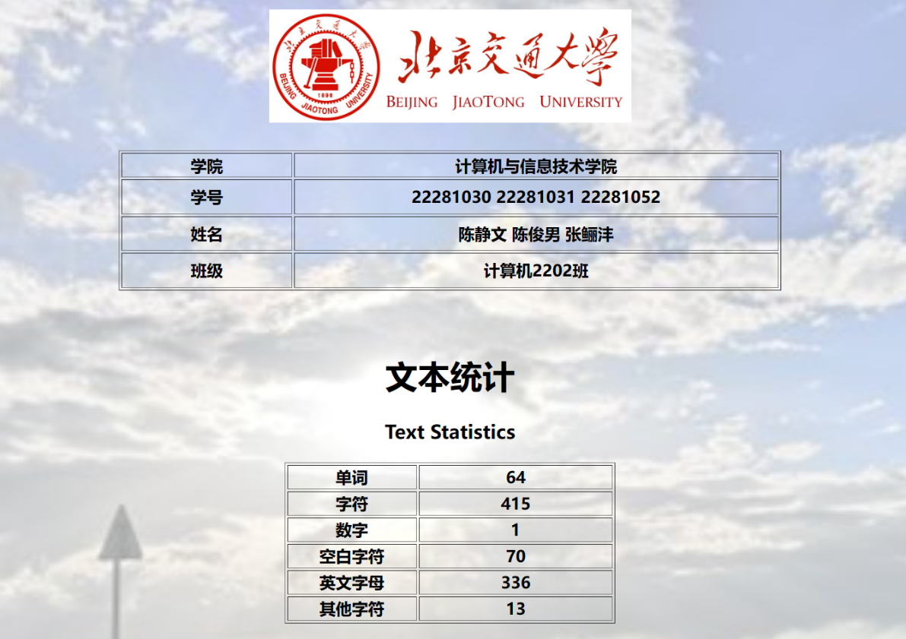
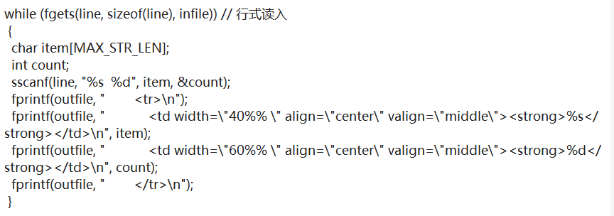
子任务2
子任务2程序命令行参数设计
命令行输入：
<输入txt路径><输出html路径><模式>
输入0：细节模式
输入1：概要模式
子任务2程序生成html文件命名规则
文件名的命名规则是在原文件名后加上一个2
子任务2程序生成html文件格式设计

Slide 8
各子任务程序间的协同工作逻辑说明
子任务2读取子任务1程序所生成的统计结果文件，并将统计结果生成为html文件，在浏览器打开，
子任务3通过命令行参数调用子任务1程序，对给定的英文文档进行统计，生成统计结果文件，统计
结果文件生成成功后，通过命令行参数调用子任务2程序，生成html文件

Slide 9
Part three
相 关 技 术 点 列 表
Trust me

Slide 10
子任务1、2相关技术点
文件操作
fopen，fclose，fprintf，fgets
打开HTML文件
system函数的使用
字符串操作
sscanf，fprintf，strcpy，strcat
文件路径
_splitpath，_makepath，_chdir，getcwd

Slide 11
子任务3相关技术点
HTML超链接
批量统计文档
地址转换与拼接
程序计时
使用标签 <a>来设置超文本链接
文件遍历
strcpy，strcat
clock()，clock_t

Slide 12
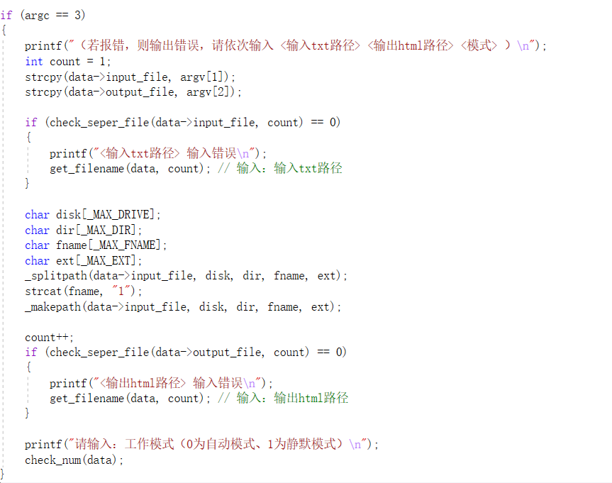
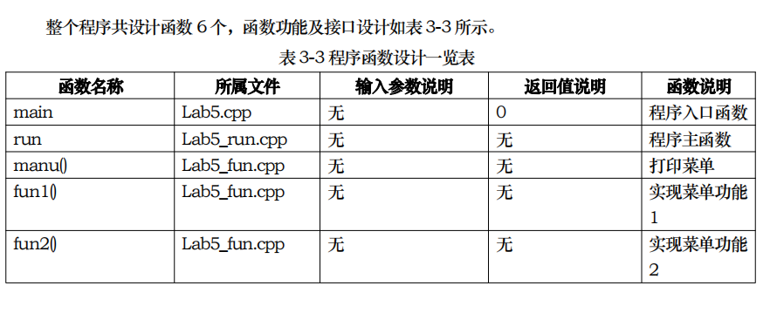
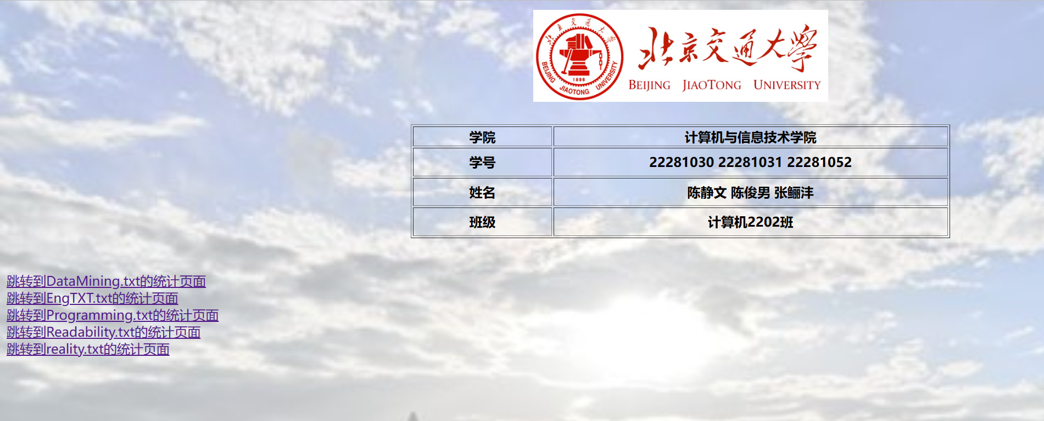

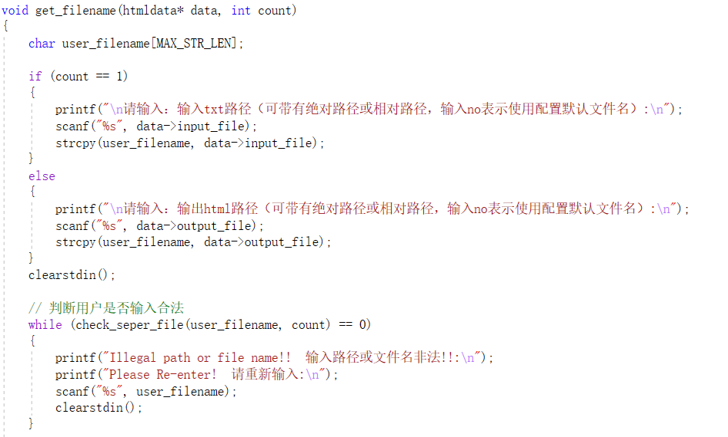
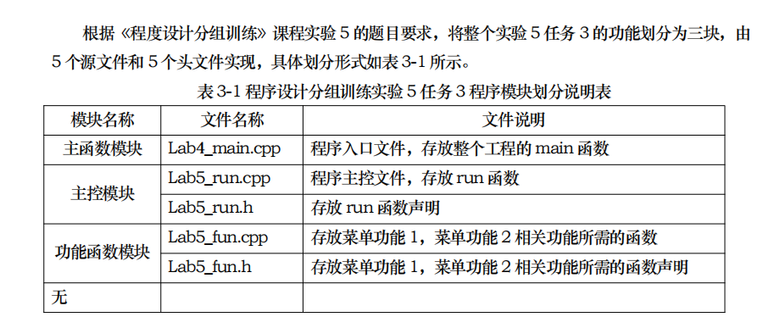
实验亮点
网 页 排 版
交 互 性 强
函 数 封 装

Slide 13
Part four
实 验 结 果 与 反 思
Trust me

Slide 14
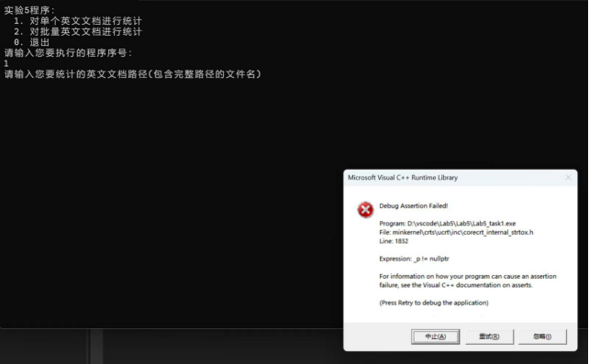
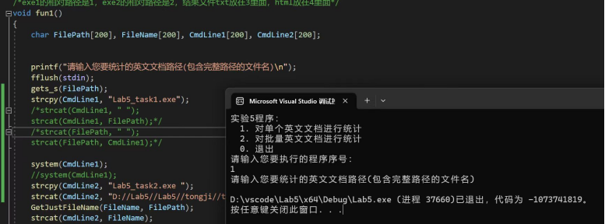
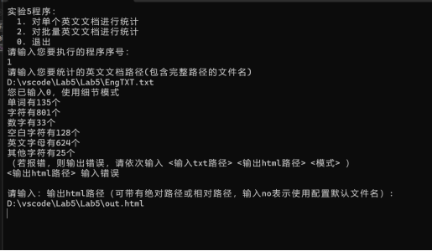
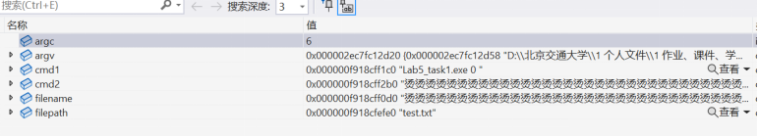
实验过程中的问题
程序触发断点“Debug Assertion Failed!”
子任务1无法调用
原因分析：程序中相关字符串未进行初始化
改进：对相关字符串参数初始化后
原因分析：参数设置不当，传入参数错误，无法成功找到读入文件
改进：修改参数配置
报错“<输出html路径>输入错误”
原因分析：在实验5-3程序中参数设置不符，只输入了不含文件名的文件路径，导致在实验5-2程序进行文件名路径检查时报错
改进：调整了参数，将文件名补齐

Slide 15
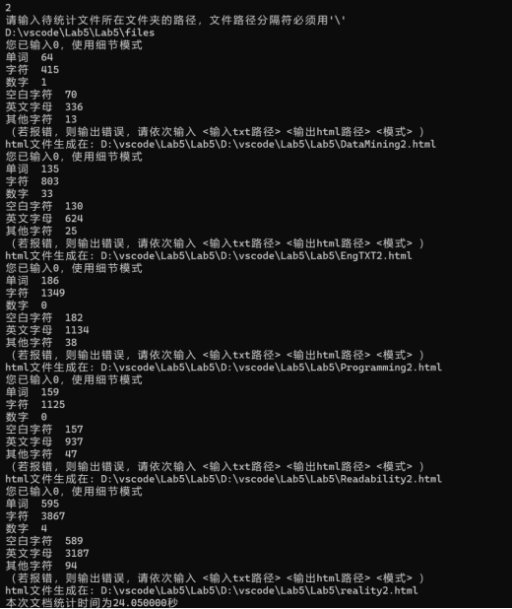

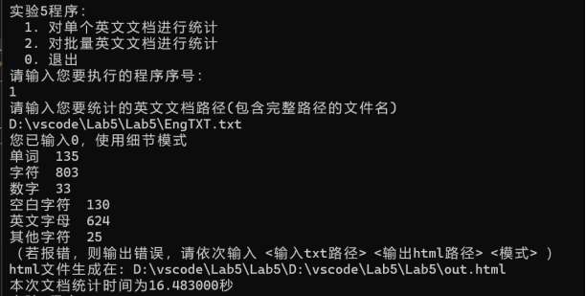
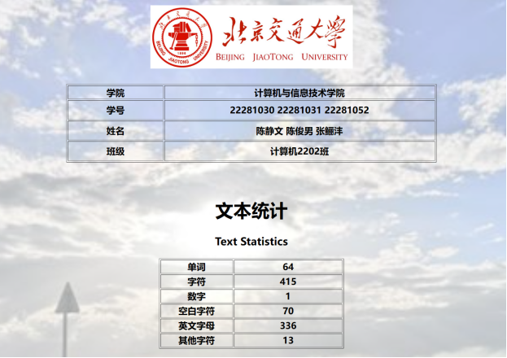
实验结果
01
功能1的实现
02
功能2的实现

Slide 16
反思总结
“众人拾柴火焰高”

Slide 17
THANKS!

